Slide 1

Autorem materiálu a všech jeho částí, není-li uvedeno jinak, je Mgr. Veronika Černá.
NÁZEV: VY_32_INOVACE_13
NÁZEV ŠKOLY: Základní škola Zbečno 23, okres Rakovník
AUTOR: Mgr. Veronika Černá
TEMA: Maják – rovnice na pamětné sčítání a odčítání
ČÍSLO PROJEKTU: CZ.1.07/1.4.00/21.3275
ŠABLONA: III/2 Inovace a zkvalitnění výuky prostřednictvím ICT
OVĚŘENÍ VE VÝUCE: 14.3. 2012

Slide 2
Maják – rovnice na sčítání a odčítání
PŘEDMĚT: Matematika
ROČNÍK: 3.
OČEKÁVANÝ VÝSTUP: Používá a dosazuje správně do rovnice sčítání a odčítání. Dokáže rozlišovat matematické symboly.
KLÍČOVÁ SLOVA: Pamětné sčítání a odčítání
DRUH UČEBNÍHO MATERIÁLU: Prezentace v PowerPointu
ANOTACE: Prezentace je určena k procvičování rovnic na pamětné sčítání a odčítání.
VYUŽITÍ V HODINĚ: Prezentaci jsem použila v úvodu hodiny jako motivaci na procvičování pamětného sčítání a odčítání ve formě rovnic. Žáci se aktivně podíleli na úkolu a práce je bavila. Na konci hodiny jsem každému pracovní list - nevybarvený maják s příklady - rozdala a žáci si individuálně zkoušeli příklady samostatně vypočítat.

Slide 3
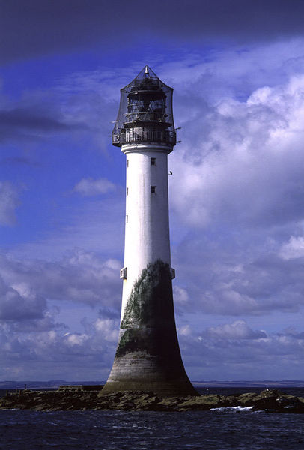
Maják – rovnice na sčítání a odčítání

Slide 4
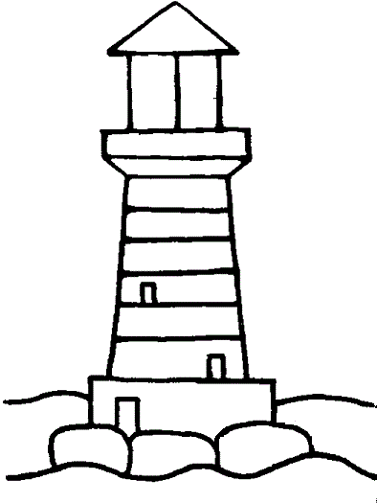

Slide 5
3 žlutá
4 oranžová
6 zelená
7 červená
8 hnědá
9 modrá

Slide 6
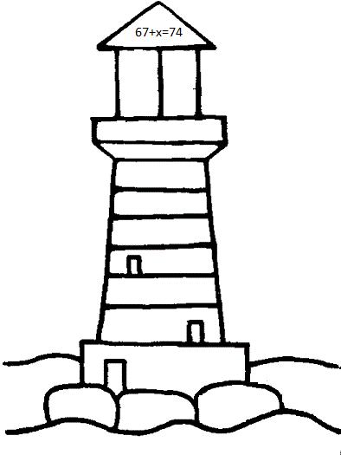
3 žlutá
4 oranžová
6 zelená
7 červená
8 hnědá
9 modrá

Slide 7
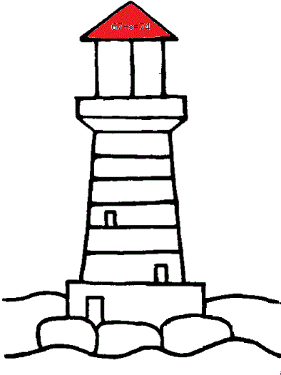
3 žlutá
4 oranžová
6 zelená
7 červená
8 hnědá
9 modrá

Slide 8
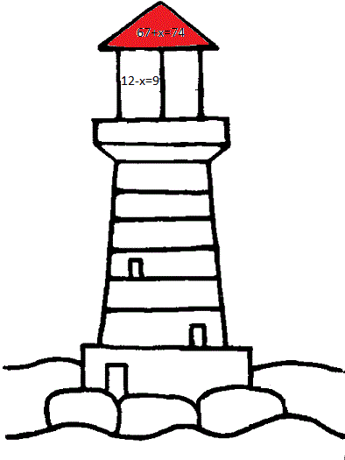

3 žlutá
4 oranžová
6 zelená
7 červená
8 hnědá
9 modrá

Slide 9
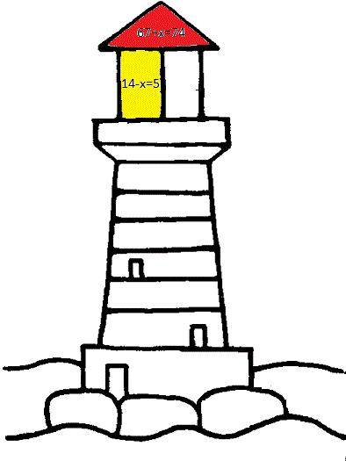

3 žlutá
4 oranžová
6 zelená
7 červená
8 hnědá
9 modrá

Slide 10
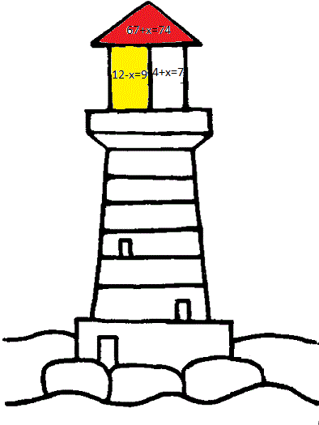
3 žlutá
4 oranžová
6 zelená
7 červená
8 hnědá
9 modrá

Slide 11
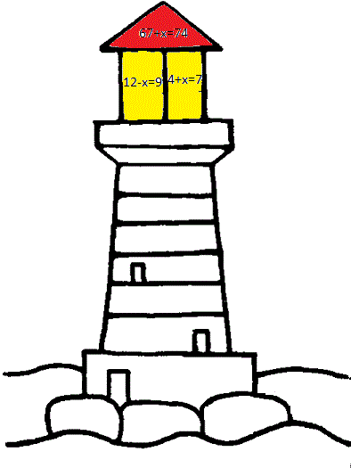
3 žlutá
4 oranžová
6 zelená
7 červená
8 hnědá
9 modrá

Slide 12
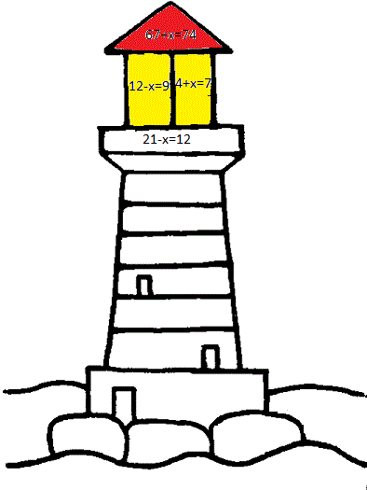
3 žlutá
4 oranžová
6 zelená
7 červená
8 hnědá
9 modrá

Slide 13
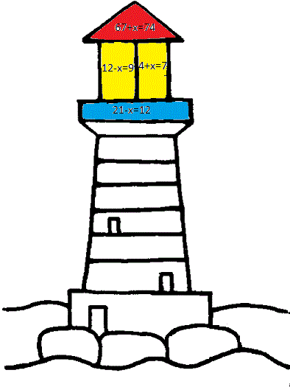
3 žlutá
4 oranžová
6 zelená
7 červená
8 hnědá
9 modrá

Slide 14

3 žlutá
4 oranžová
6 zelená
7 červená
8 hnědá
9 modrá

Slide 15
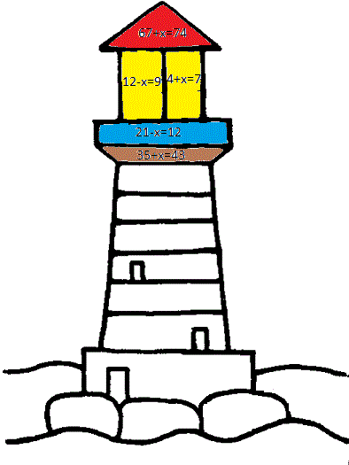
3 žlutá
4 oranžová
6 zelená
7 červená
8 hnědá
9 modrá

Slide 16
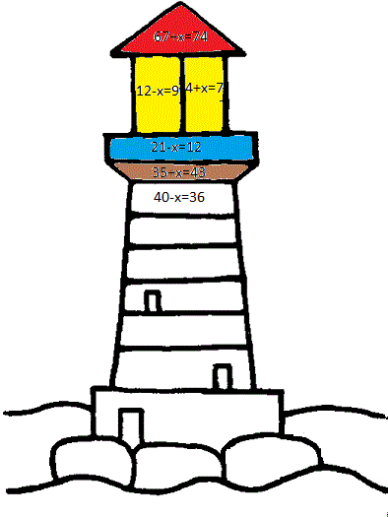
3 žlutá
4 oranžová
6 zelená
7 červená
8 hnědá
9 modrá

Slide 17
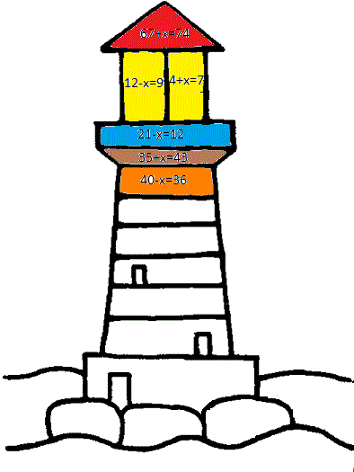
3 žlutá
4 oranžová
6 zelená
7 červená
8 hnědá
9 modrá

Slide 18
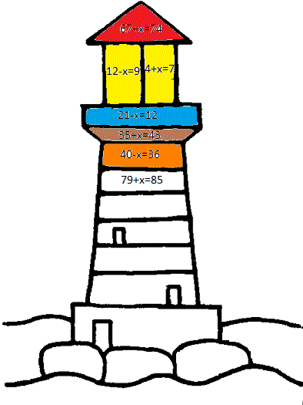
3 žlutá
4 oranžová
6 zelená
7 červená
8 hnědá
9 modrá

Slide 19
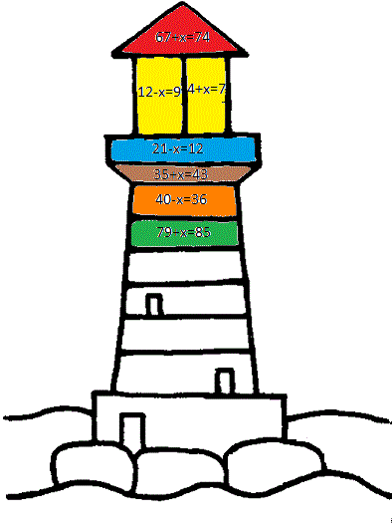
3 žlutá
4 oranžová
6 zelená
7 červená
8 hnědá
9 modrá

Slide 20
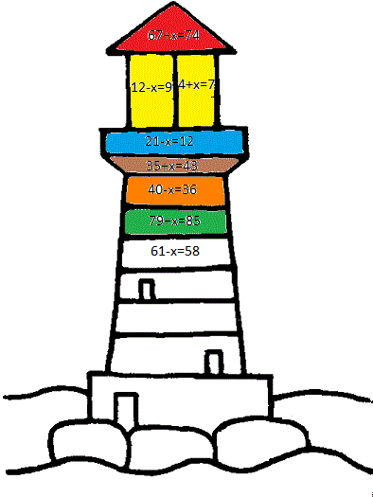
3 žlutá
4 oranžová
6 zelená
7 červená
8 hnědá
9 modrá

Slide 21
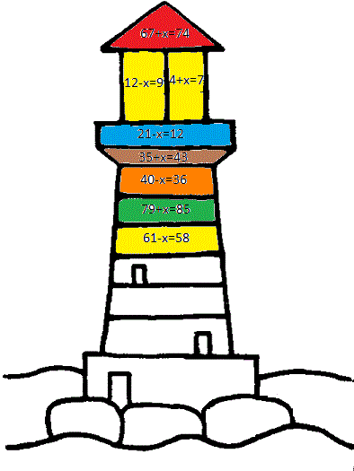
3 žlutá
4 oranžová
6 zelená
7 červená
8 hnědá
9 modrá

Slide 22

3 žlutá
4 oranžová
6 zelená
7 červená
8 hnědá
9 modrá

Slide 23
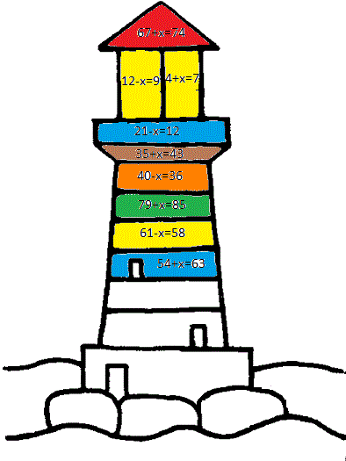
3 žlutá
4 oranžová
6 zelená
7 červená
8 hnědá
9 modrá

Slide 24
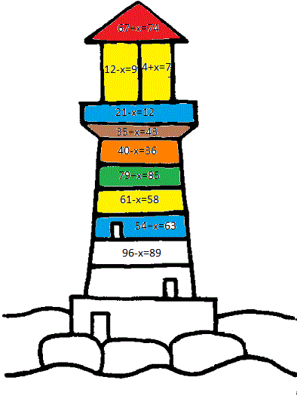
3 žlutá
4 oranžová
6 zelená
7 červená
8 hnědá
9 modrá

Slide 25
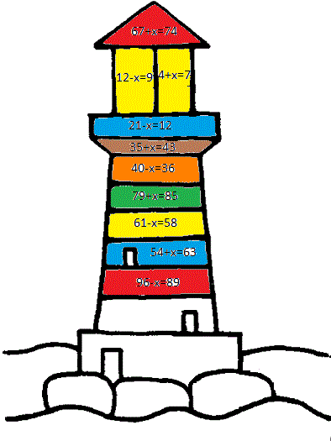
3 žlutá
4 oranžová
6 zelená
7 červená
8 hnědá
9 modrá

Slide 26
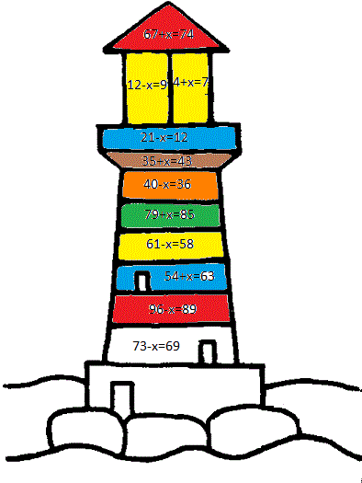
3 žlutá
4 oranžová
6 zelená
7 červená
8 hnědá
9 modrá

Slide 27
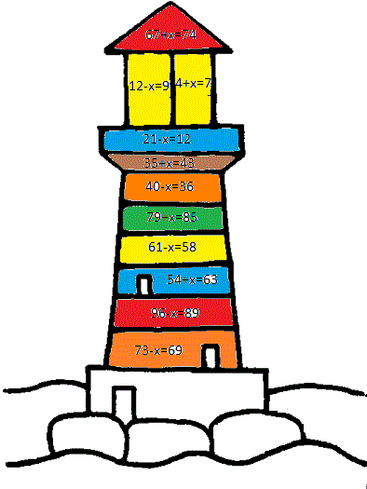

3 žlutá
4 oranžová
6 zelená
7 červená
8 hnědá
9 modrá

Slide 28
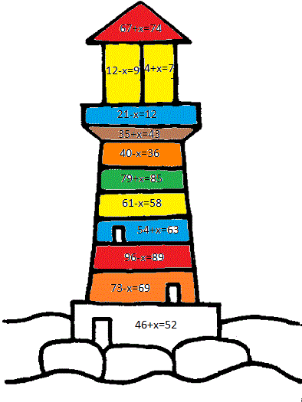

3 žlutá
4 oranžová
6 zelená
7 červená
8 hnědá
9 modrá

Slide 29
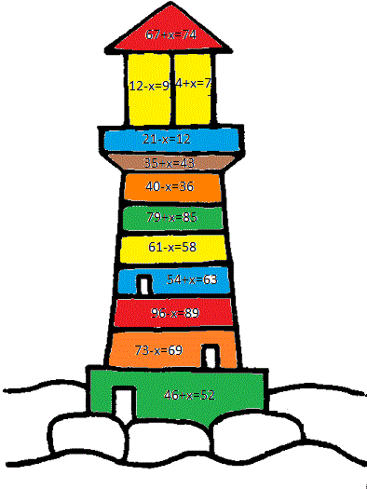

3 žlutá
4 oranžová
6 zelená
7 červená
8 hnědá
9 modrá

Slide 30

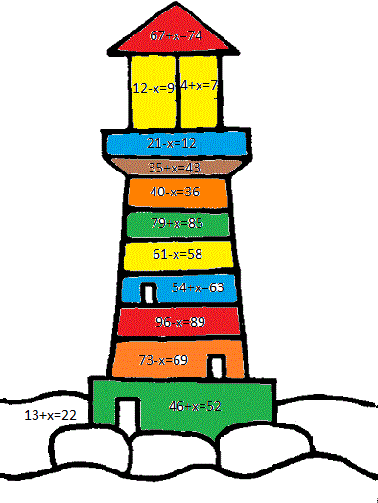

3 žlutá
4 oranžová
6 zelená
7 červená
8 hnědá
9 modrá

Slide 31
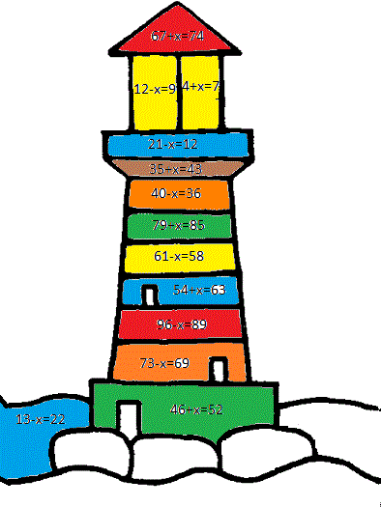

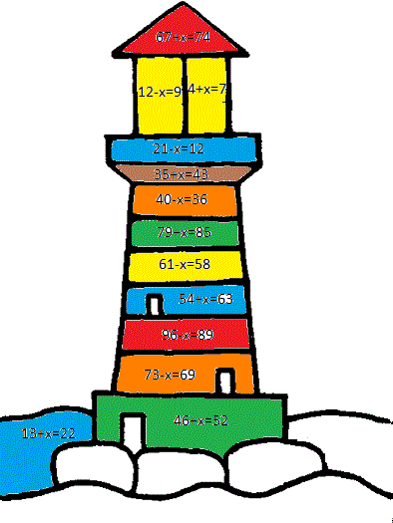
3 žlutá
4 oranžová
6 zelená
7 červená
8 hnědá
9 modrá

Slide 32
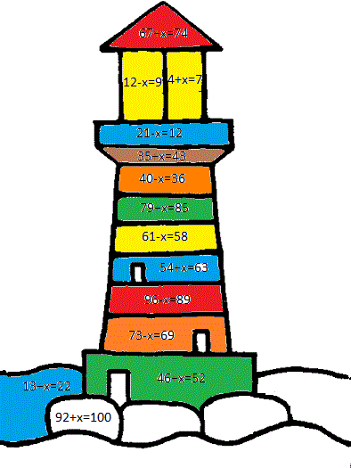

3 žlutá
4 oranžová
6 zelená
7 červená
8 hnědá
9 modrá

Slide 33
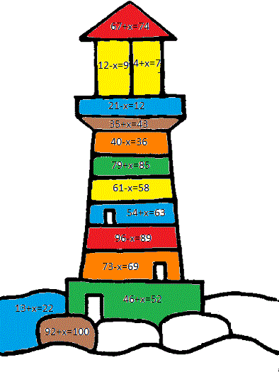
3 žlutá
4 oranžová
6 zelená
7 červená
8 hnědá
9 modrá

Slide 34
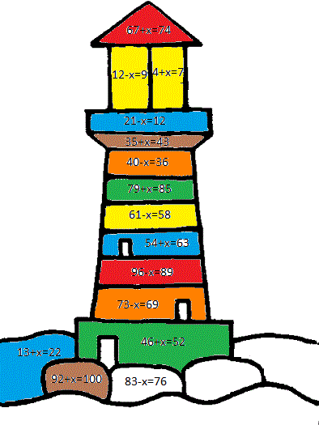
3 žlutá
4 oranžová
6 zelená
7 červená
8 hnědá
9 modrá

Slide 35
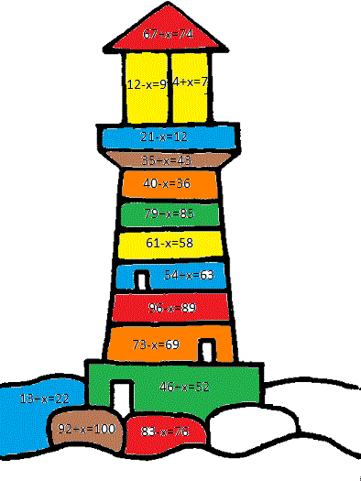
3 žlutá
4 oranžová
6 zelená
7 červená
8 hnědá
9 modrá

Slide 36

3 žlutá
4 oranžová
6 zelená
7 červená
8 hnědá
9 modrá

Slide 37
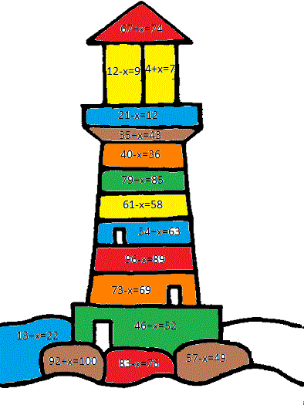
3 žlutá
4 oranžová
6 zelená
7 červená
8 hnědá
9 modrá

Slide 38

3 žlutá
4 oranžová
6 zelená
7 červená
8 hnědá
9 modrá

Slide 39
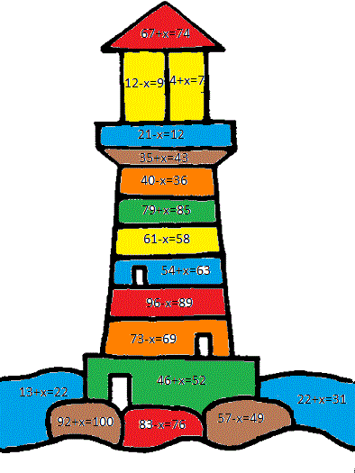
3 žlutá
4 oranžová
6 zelená
7 červená
8 hnědá
9 modrá

Slide 40

3 žlutá
4 oranžová
6 zelená
7 červená
8 hnědá
9 modrá

Slide 41
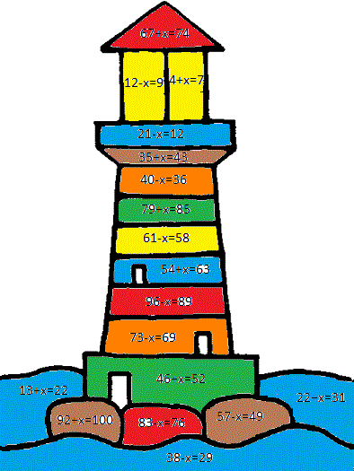

3 žlutá
4 oranžová
6 zelená
7 červená
8 hnědá
9 modrá

Slide 42
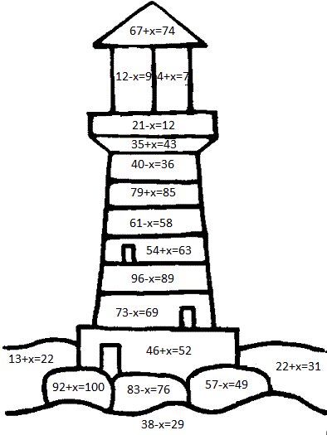
Pracovní list
3 žlutá
4 oranžová
6 zelená
7 červená
8 hnědá
9 modrá

Slide 43
Použité zdroje:
Obrazový materiál čerpaný:
AUTOR NEUVEDEN. wikipedia.org [online]. [cit. 1.3.2012]. Dostupný na WWW: <http://www.infoglobe.cz/cestovatelsky%20pruvodce/majak-na-bell-rock/>.

